Slide 1
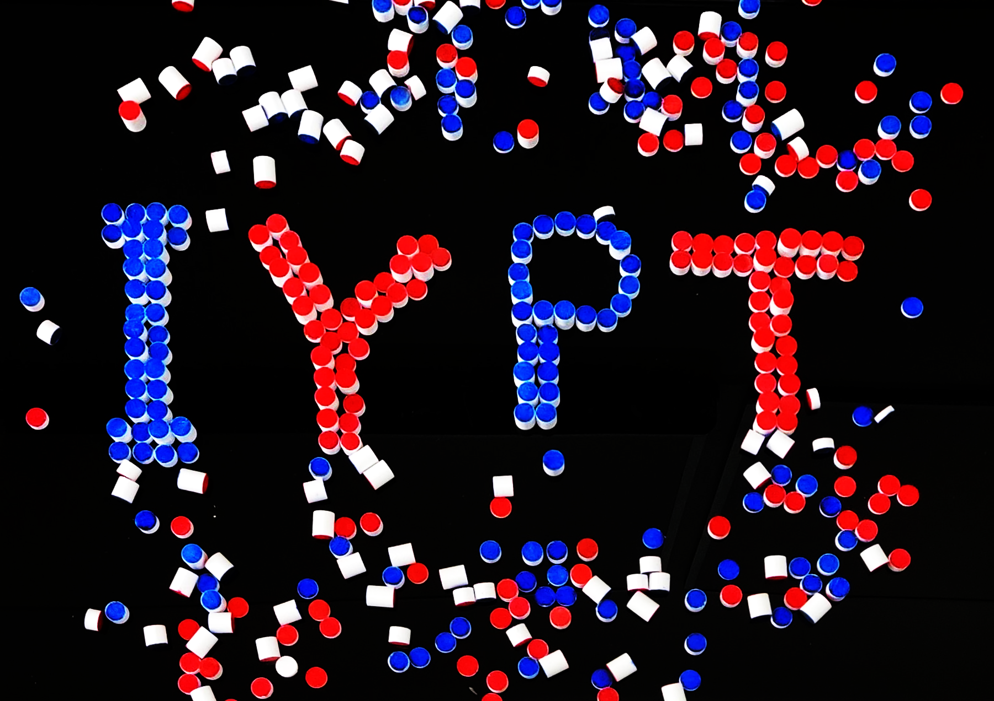
Notes:
O problema consiste em determinar as condições físicas e geométricas de um cilindro para que seja considerado um “dado justo”.
Um “dado justo” é um dado cujas probabilidades de cada estado são iguais.

Slide 3
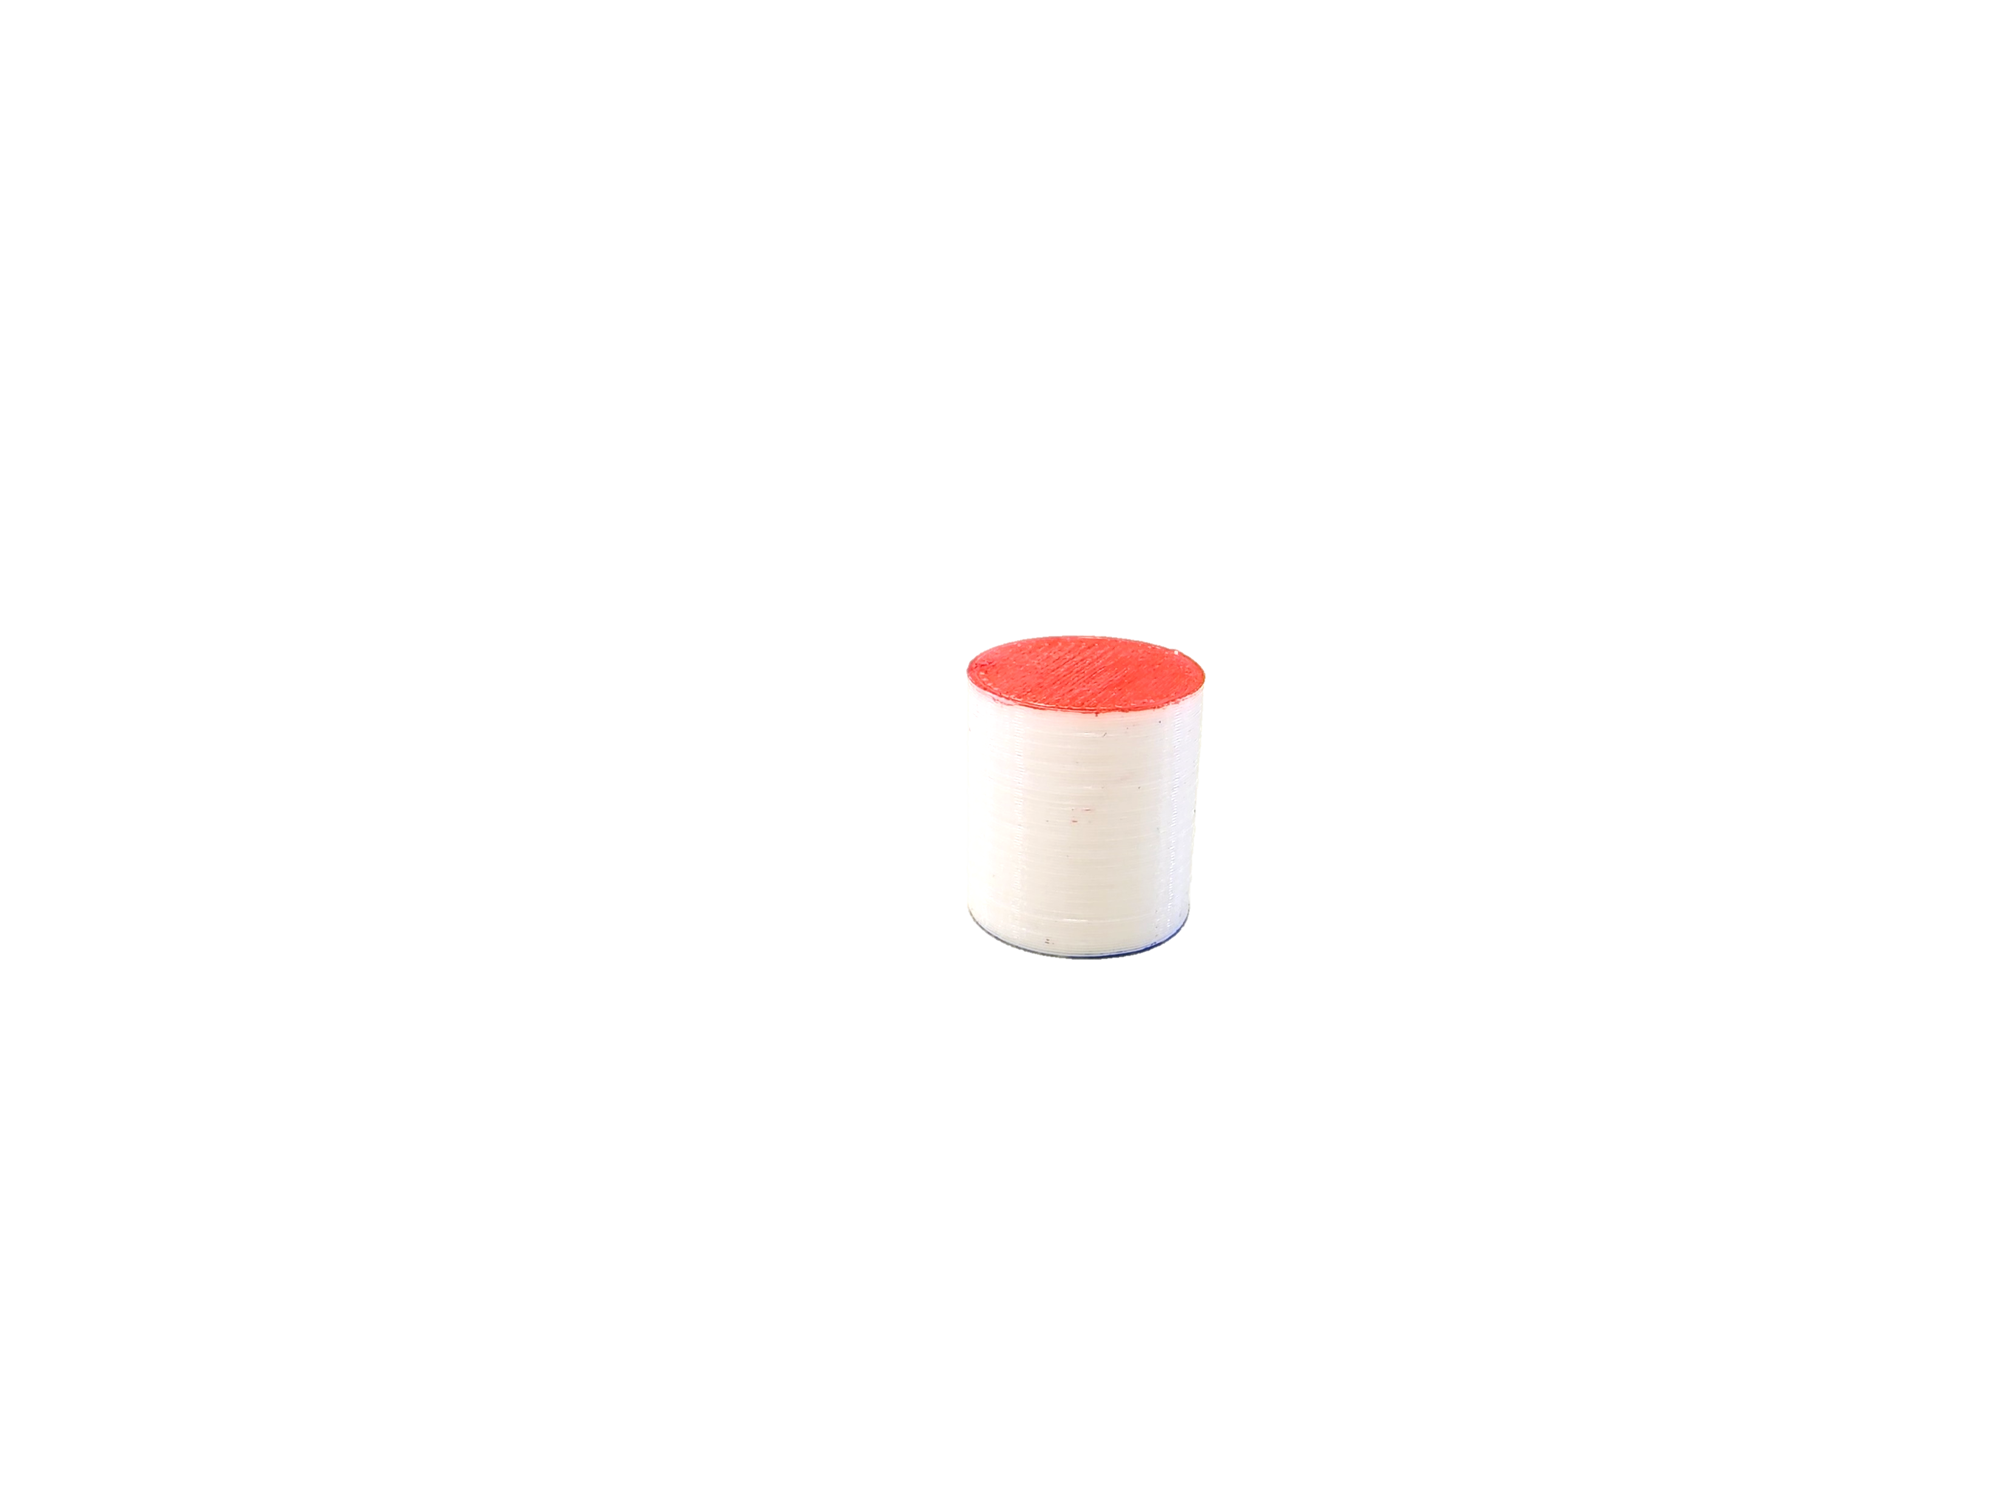
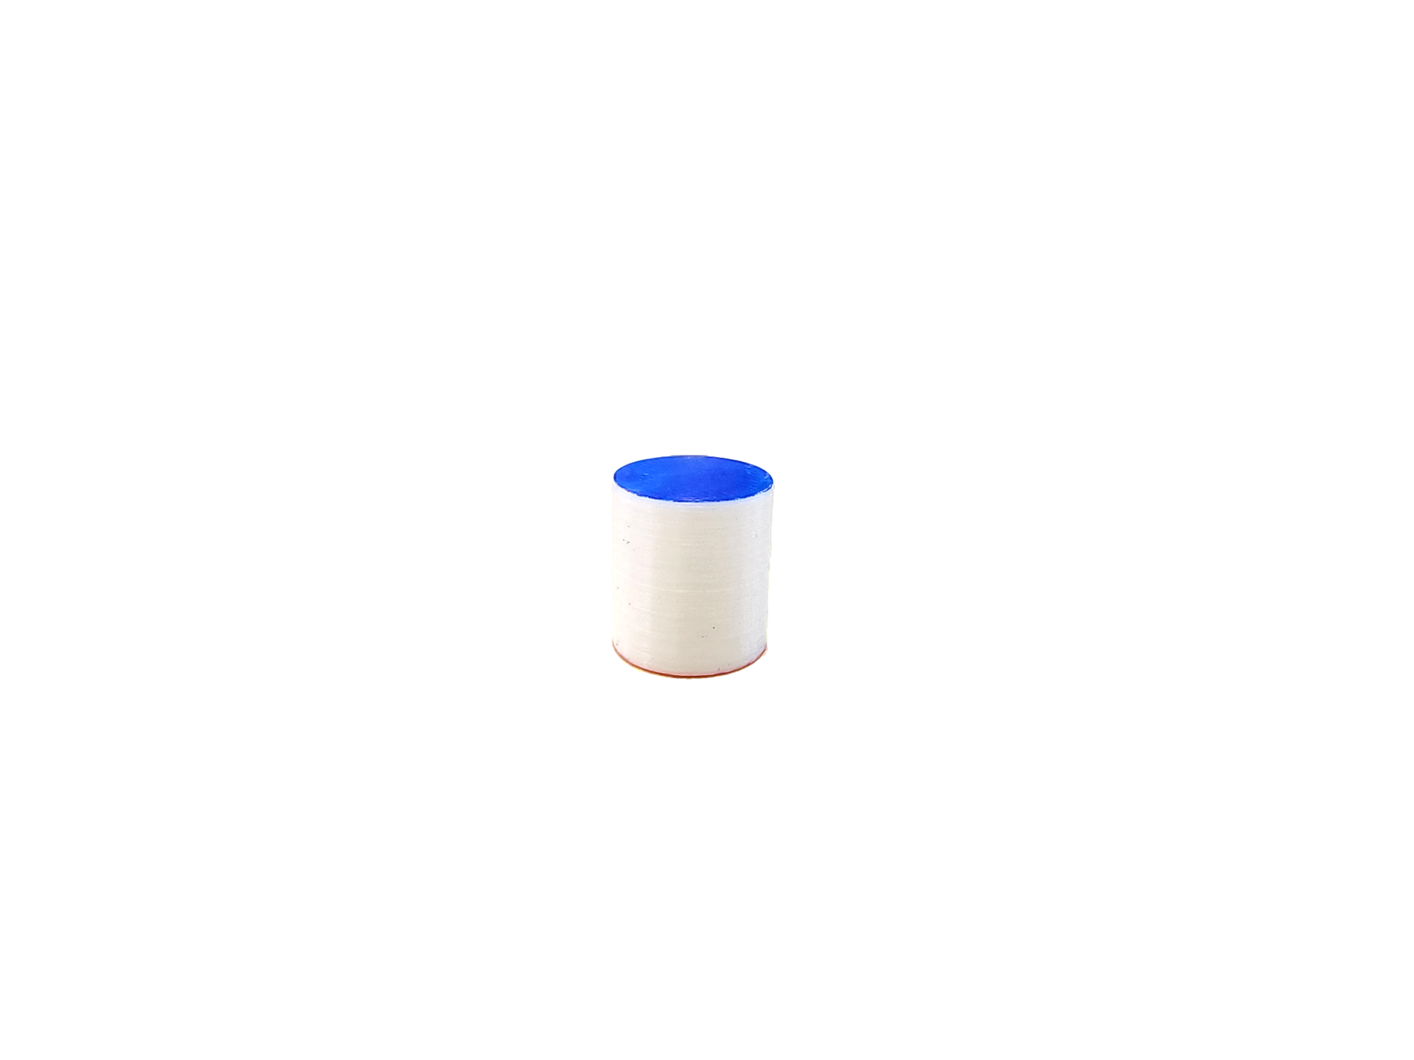
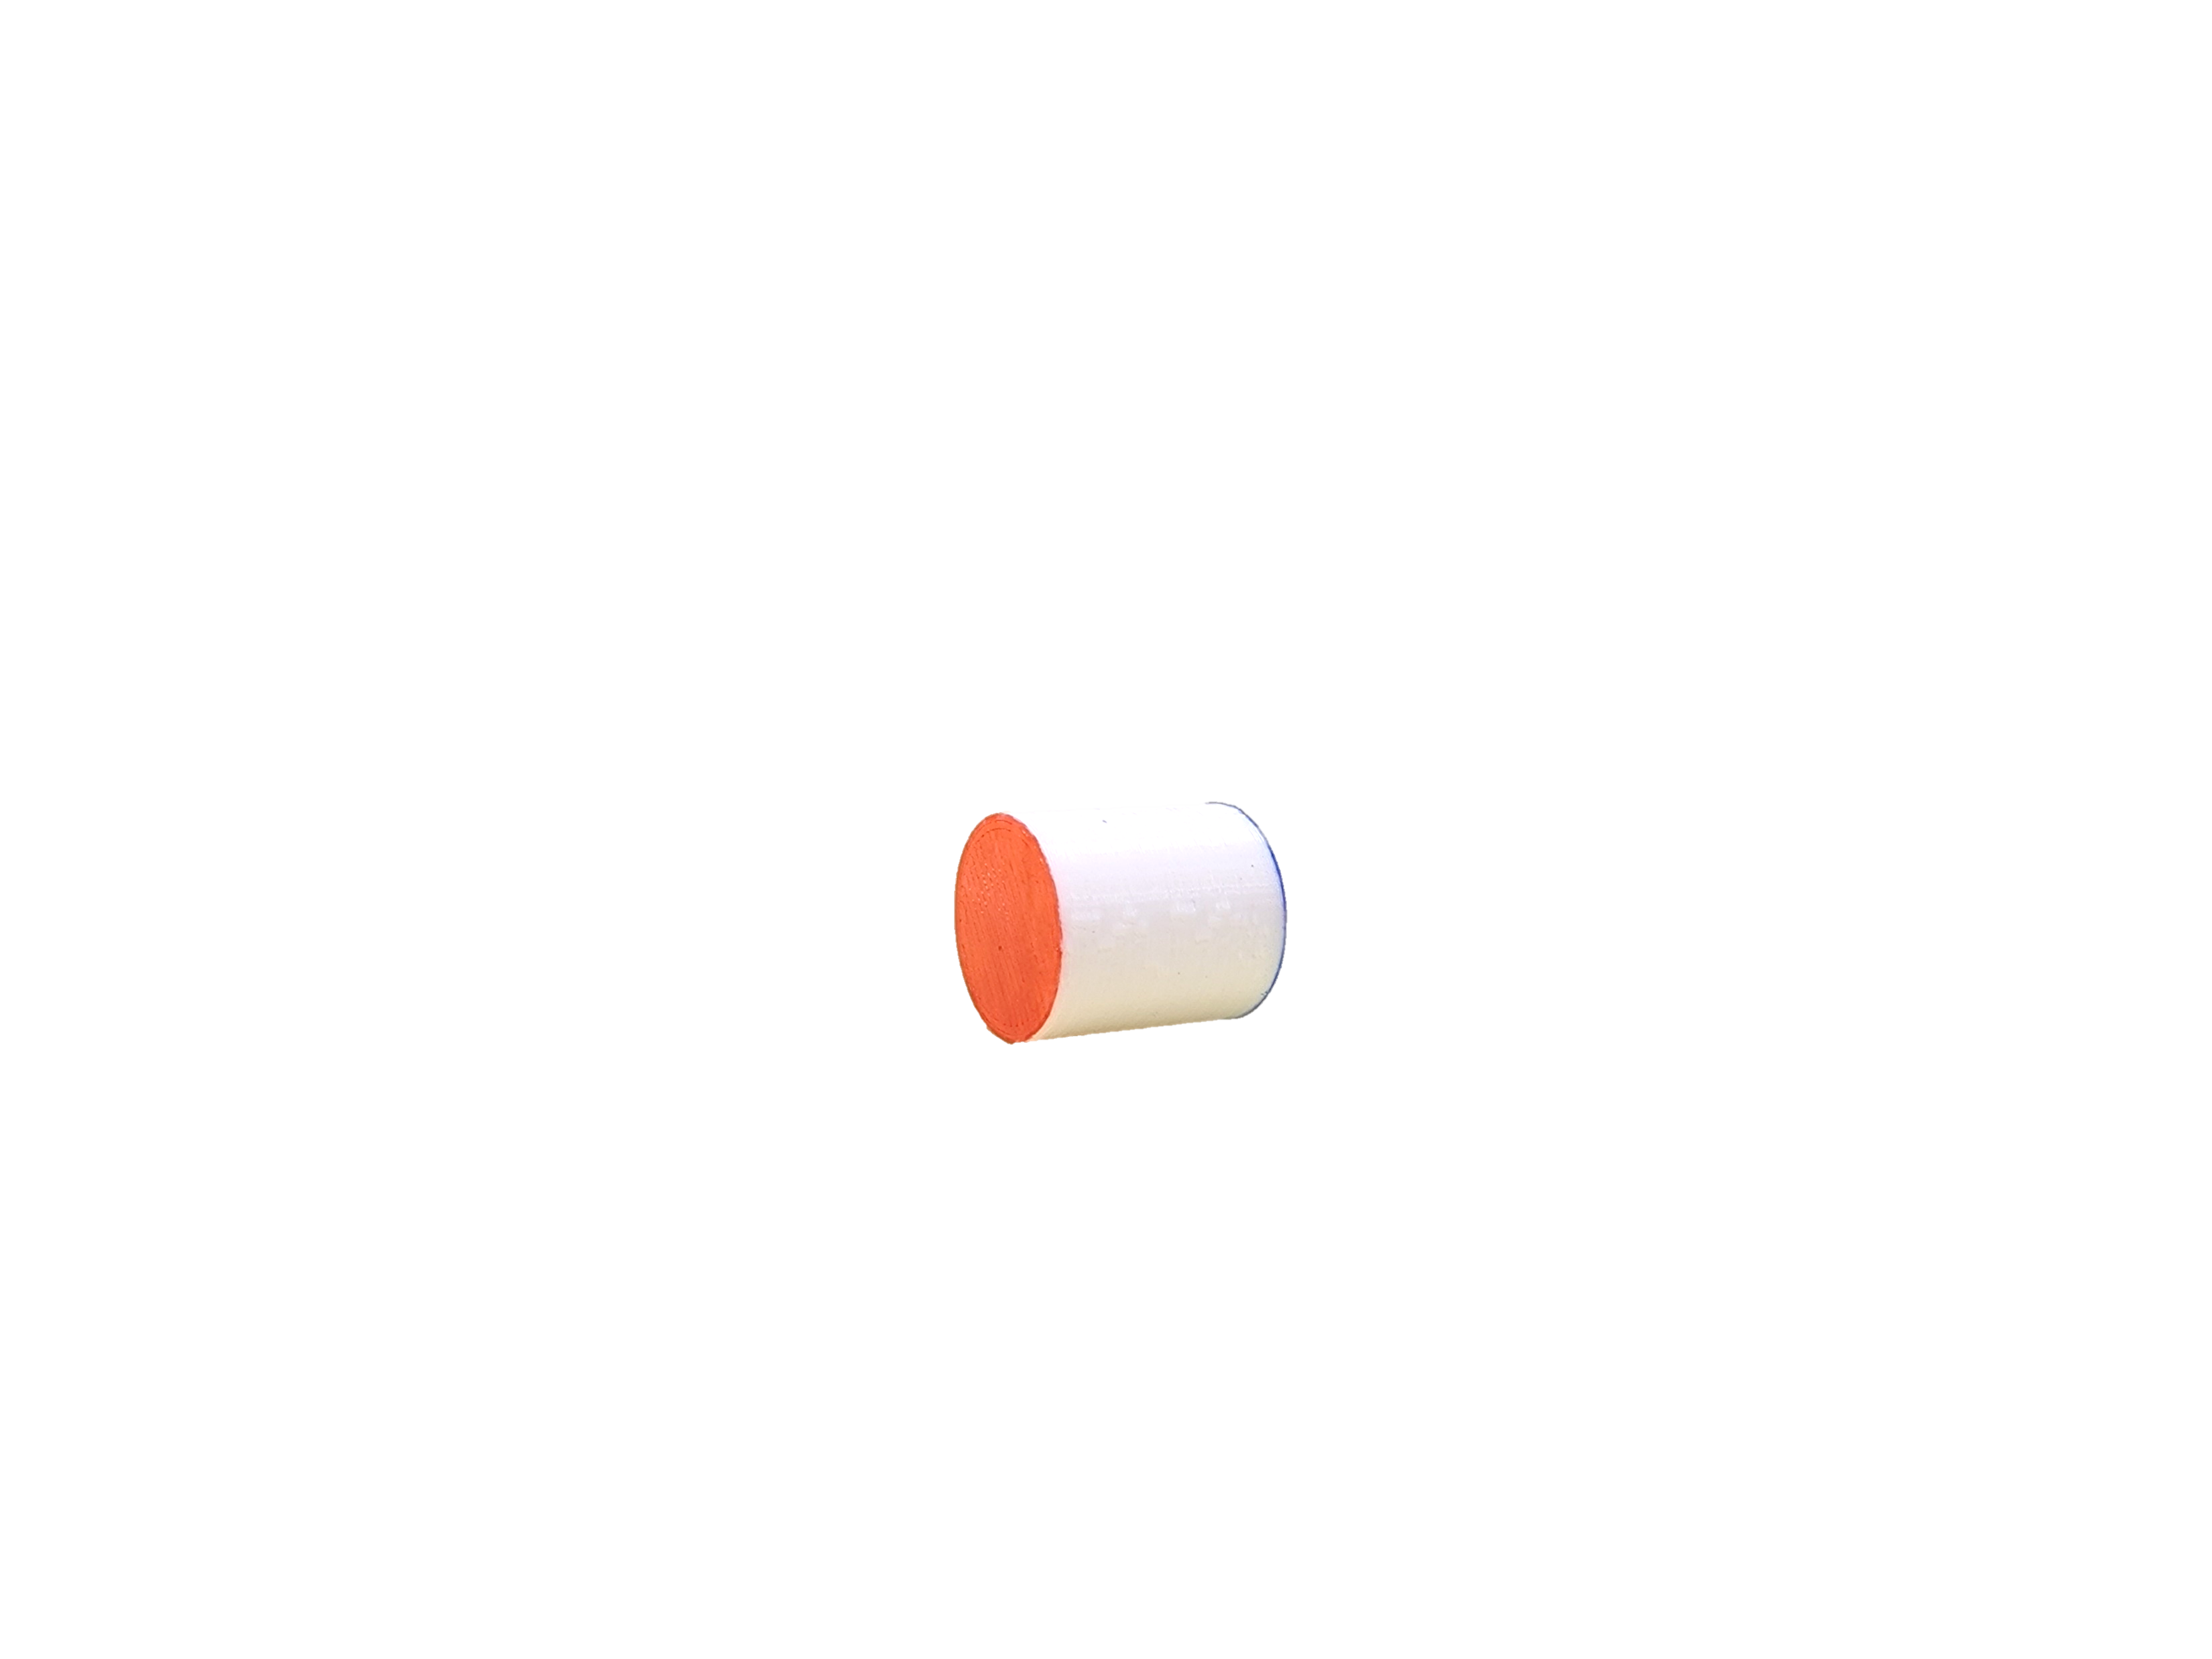
O fenômeno
$$\frac{1}{3}$$
$$\frac{1}{3}$$
“lado”
$$\frac{1}{3}$$
“face”
$$\frac{2}{3}$$
Atrito
Restituição
Resistência do ar
Distribuição de massa
Maneira de lançar
Altura do lançamento
Possíveis influências
Notes:
Nos cilindros, temos 3 estados: o primeiro, caindo em uma das faces circulares, o segundo na outra face. Esses dois estados nós agrupamos em um macroestado e chamamos de “face”. O terceiro estado é caindo na lateral e chamados de “lado”.
Na condição de um dado justo, “face” deve ter probabilidade de 2/3 e lado de 1/3.
Para determinar as probabilidades de cada estado para qualquer cilindro, jogamos aleatoriamente vários cilindros, mas os resultados foram inconsistentes entre os cilindros idênticos. Assim concluímos que diversos fatores poderiam influenciar no resultado, que se resumem principalmente no material do cilindro e da superfície e nas condições de lançamento.

Slide 4
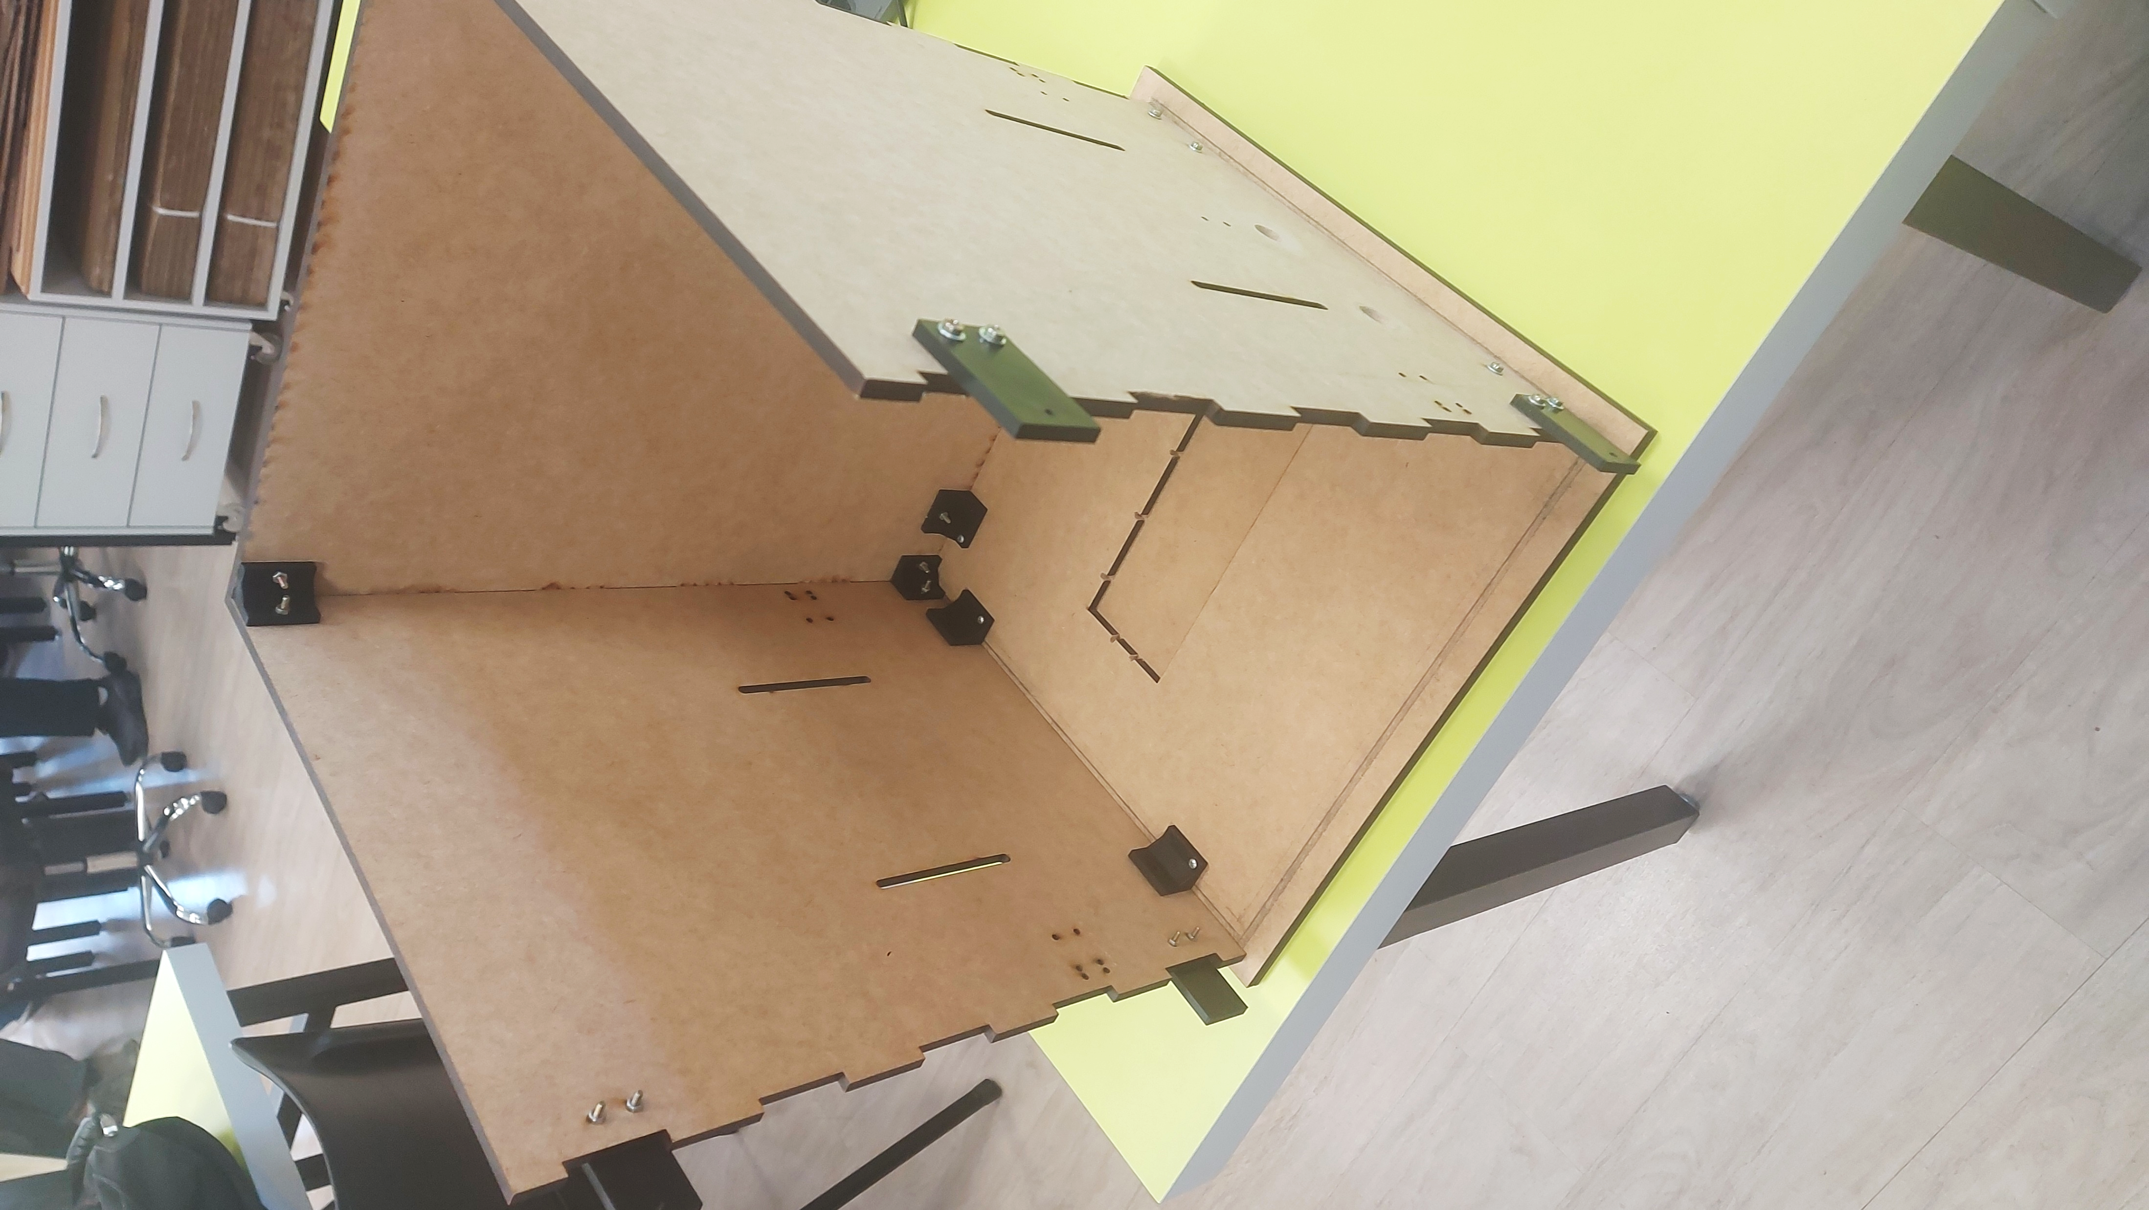
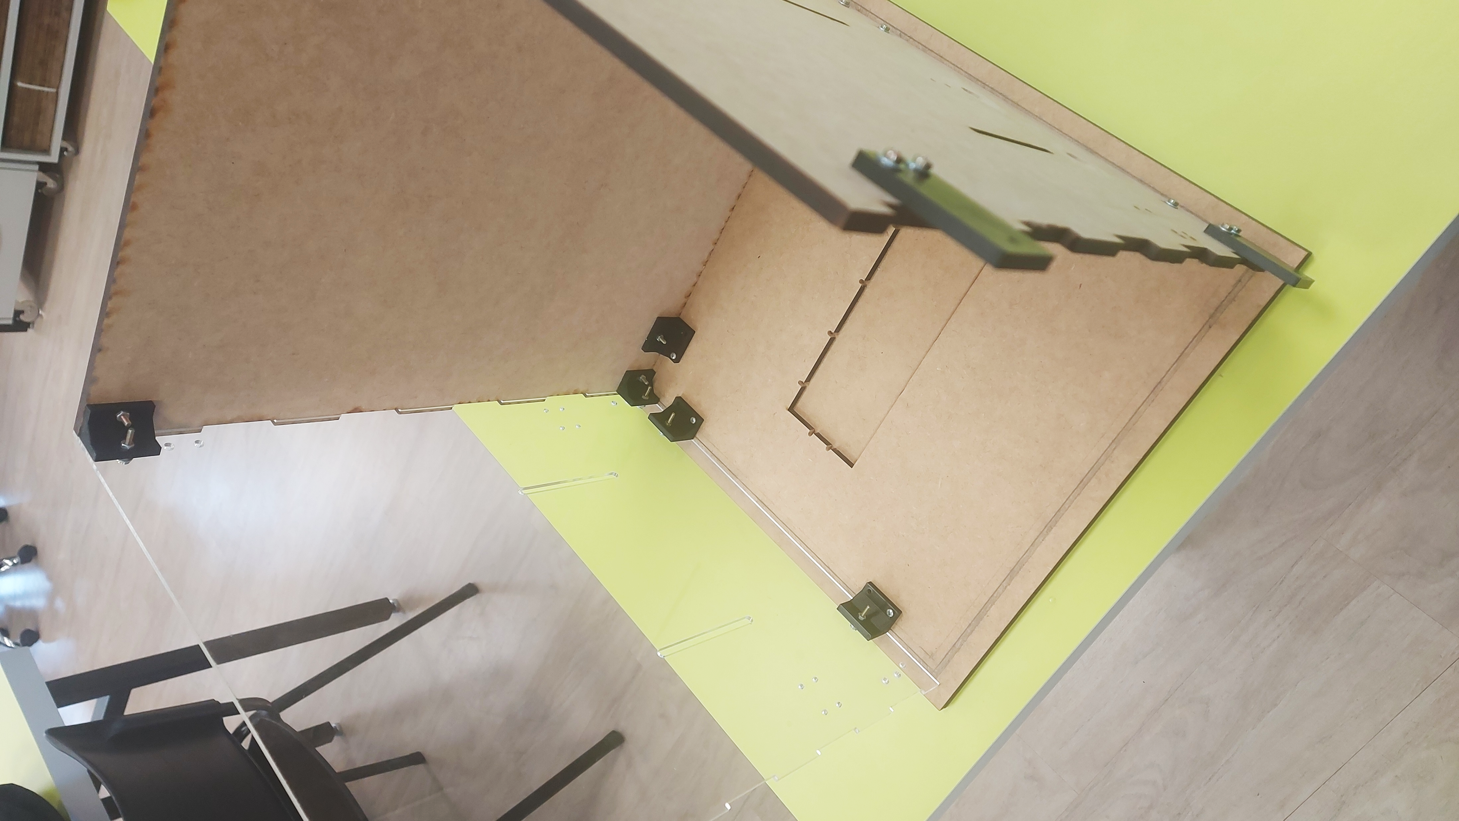
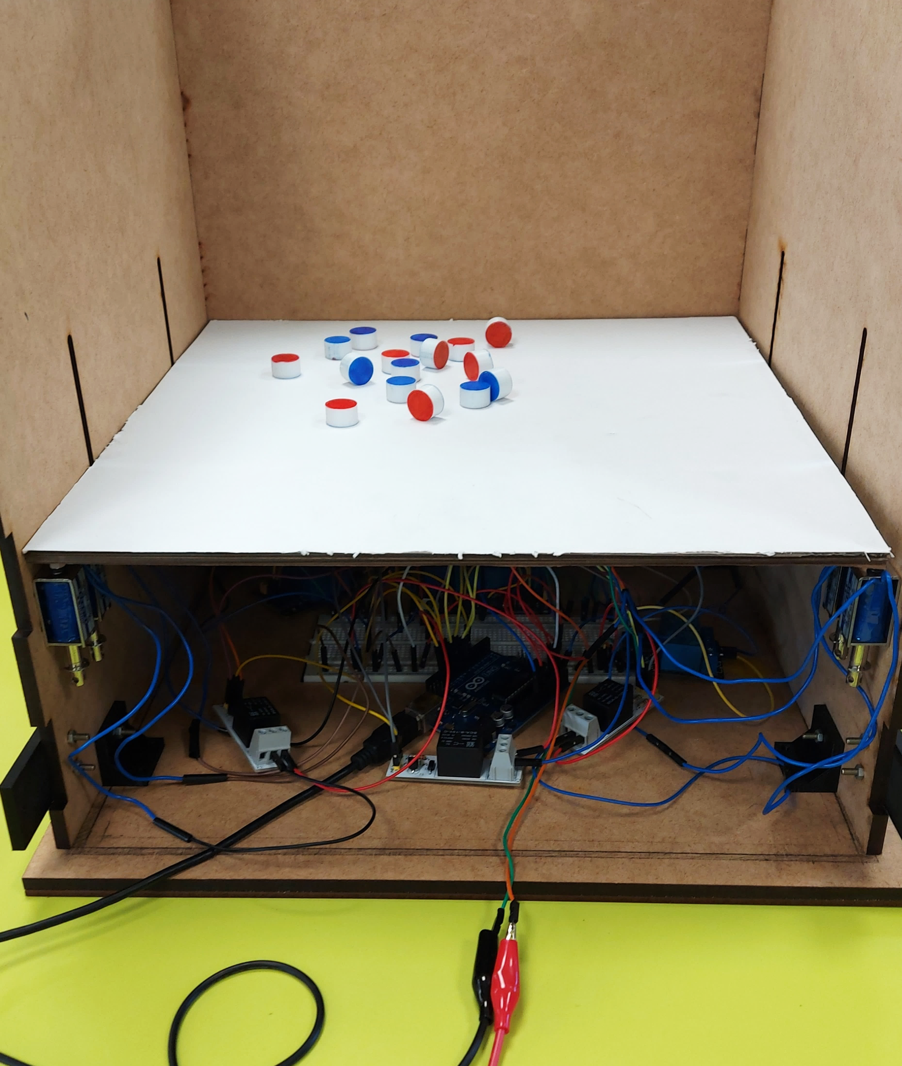
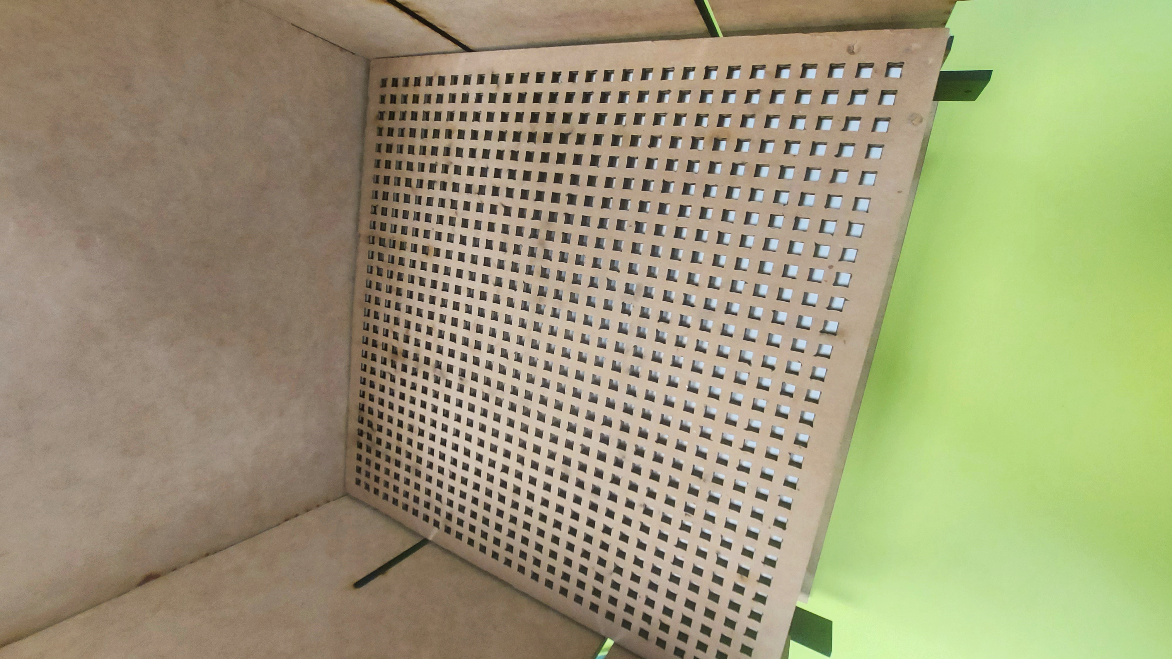
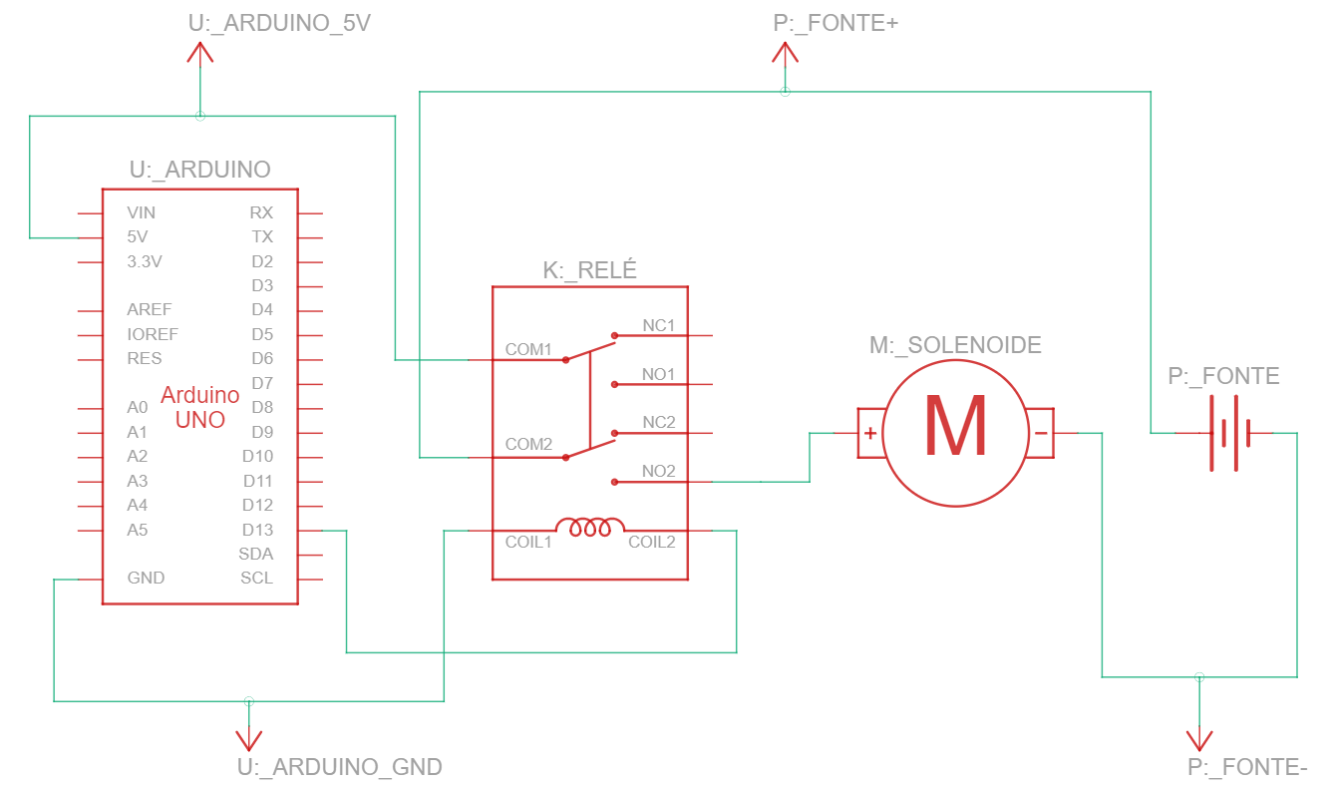
A máquina
Notes:
Com essas inconsistências, criamos uma máquina para padronizar os lançamentos. 8 solenoides atingem uma placa de papelão e levantam os cilindros, fazendo um lançamento. Quando os cilindros se estabilizam um programa em python tira a foto das posições finais e reconhece o estado de cada cilindro.
Para tentar reduzir essas inconsistências, criamos uma máquina, melhorando o controle das condições e permitindo que aumentássemos muito a quantidade de lançamentos. Essa máquina consiste em uma caixa na qual solenoides atingem a superfície onde estão os cilindros, fazendo um lançamento. Depois do lançamento, uma câmera posicionada em cima da caixa tira uma foto dos cilindros e um programa computacional reconhece as posições dos dados.

Slide 5
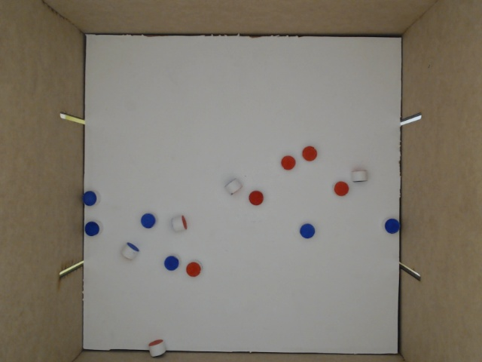
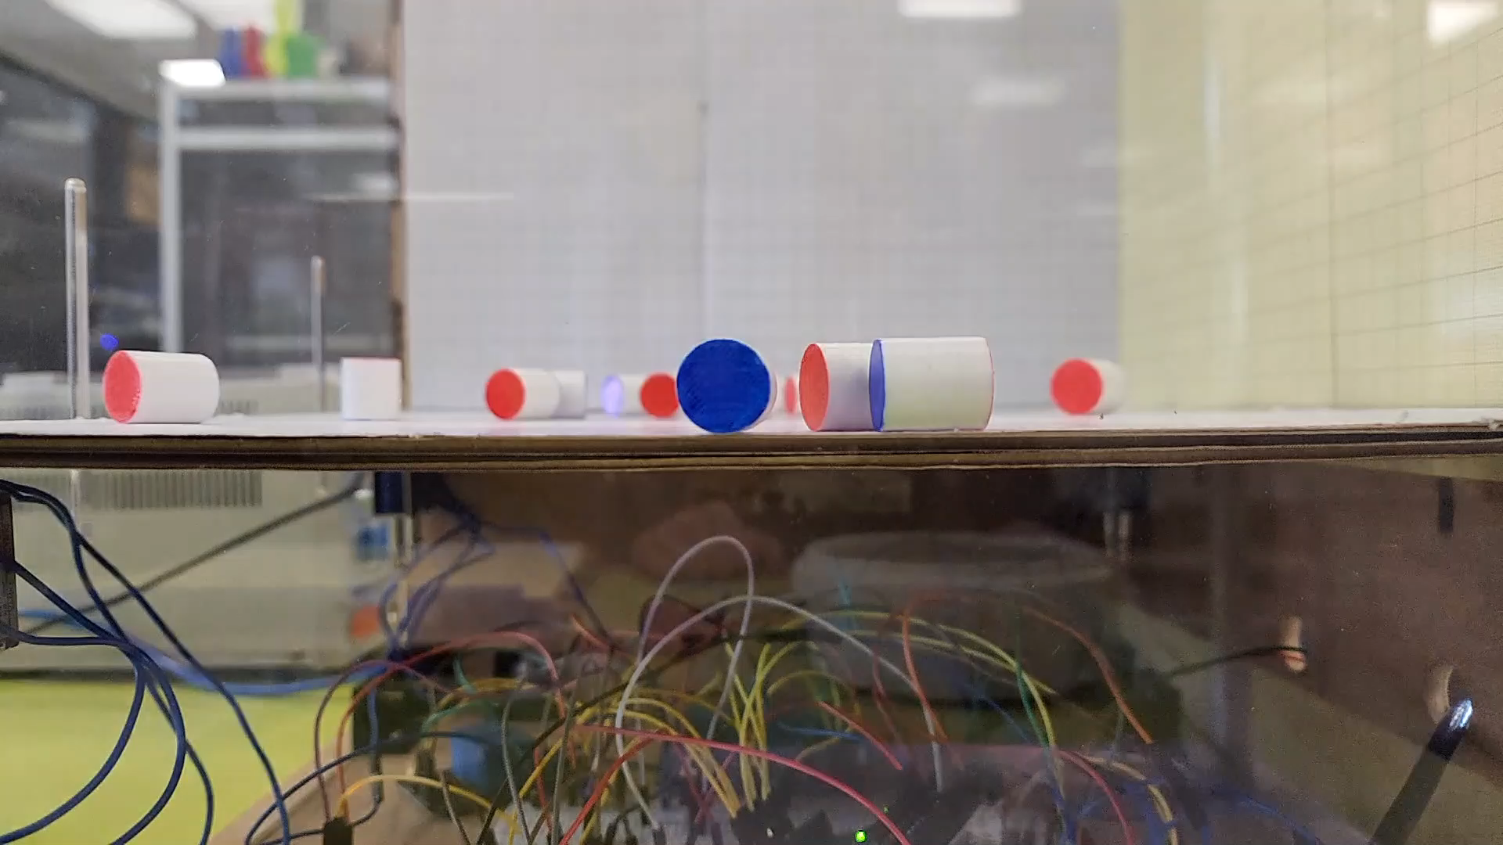
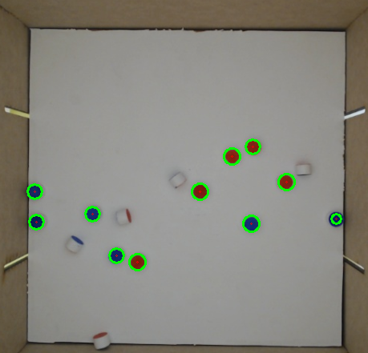
A máquina
Videozinho
Notes:
Aqui temos um vídeo do lançamento do cilindro pela máquina e duas fotos, uma antes e outra depois do lançamento.

Slide 7
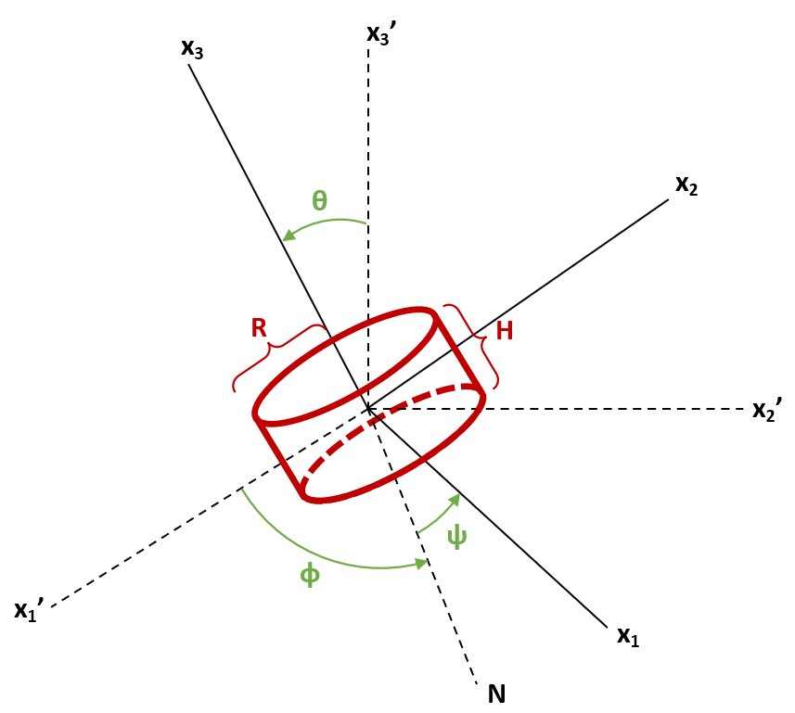
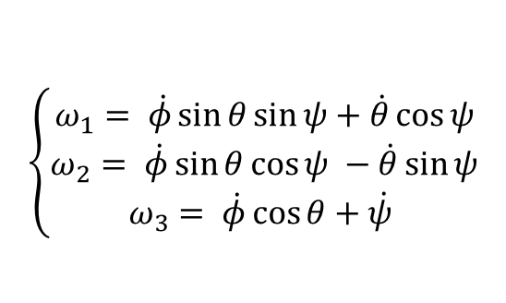
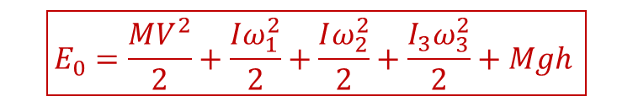
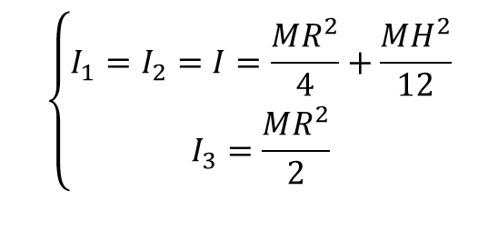
Movimento de um cilindro em queda livre
$$\left\{\begin{aligned}ω_{1}= \dot{φ}\sin{θ\sin{ψ}+\dot{θ}\cos{ψ}} \\ ω_{2}= \dot{φ}\sin{θ}\cos{ψ} −\dot{θ}\sin{ψ} \\ ω_{3}= \dot{φ}\cos{θ}+\dot{ψ} \end{aligned}\right.$$
Velocidades angulares
$$\left\{\begin{aligned}I_{1}=I_{2}=I=\frac{MR^{2}}{4}+\frac{MH^{2}}{12} \\ I_{3}=\frac{MR^{2}}{2}\end{aligned}\right.$$
Momentos de inércia
$$\boxed{E_{0}=\frac{MV^{2}}{2}+\frac{Iω_{1}^{2}}{2}+\frac{Iω_{2}^{2}}{2}+\frac{I_{3}ω_{3}^{2}}{2}+Mgh }$$
Energia mecânica

Slide 8
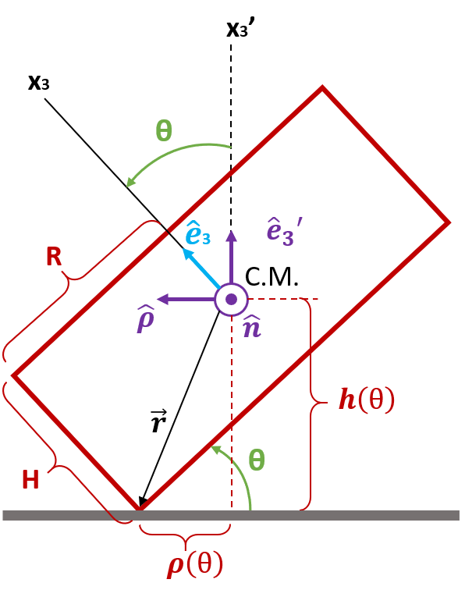
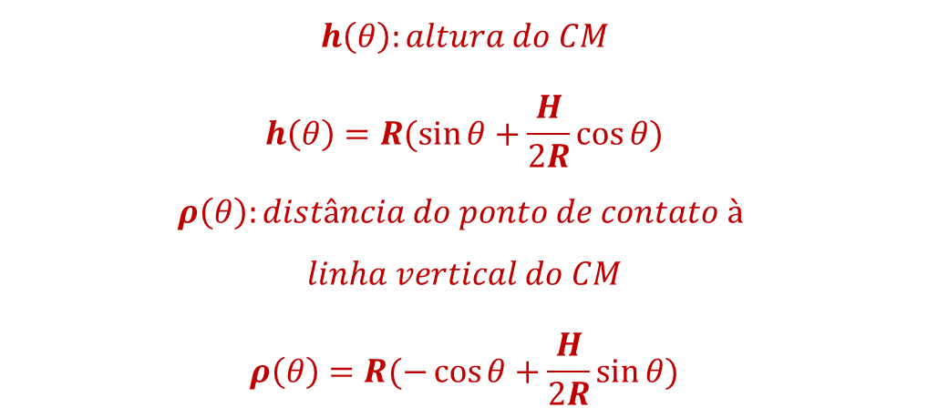
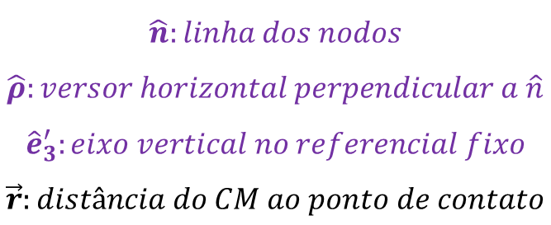
Dinâmica da colisão do cilindro
Eixos e dimensões
$$h\left(θ\right):altura do CM$$
$$h\left(θ\right)=R(\sin{θ}+\frac{H}{2R}\cos{θ})$$
$$ρ\left(θ\right):distância do ponto de contato à$$
$$linha vertical do CM$$
$$ρ\left(θ\right)=R(−\cos{θ}+\frac{H}{2R}\sin{θ})$$
$$\hat{n}:linha dos nodos$$
$$\hat{ρ}:versor horizontal perpendicular a \hat{n}$$
$${\hat{e}}_{3}^{′}:eixo vertical no referencial fixo$$
$$\vec{r}:distância do CM ao ponto de contato$$

Slide 9
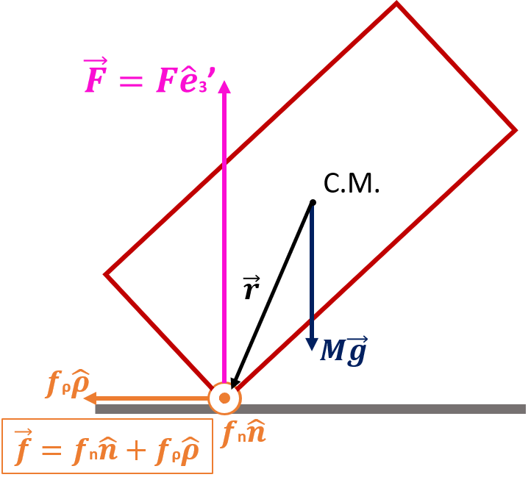
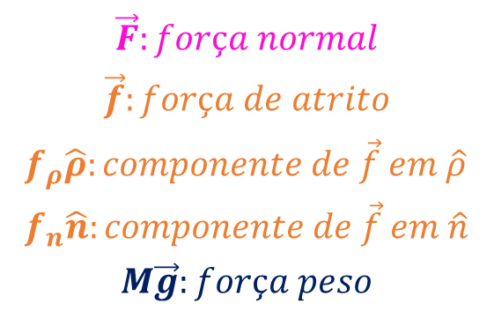
Dinâmica da colisão do cilindro
Forças atuando
$$\vec{F}:força normal$$
$$\vec{f}:força de atrito$$
$$f_{ρ}\hat{ρ}:componente de \vec{f} em \hat{ρ} \\ f_{n}\hat{n}:componente de \vec{f} em \hat{n}$$
$$M\vec{g}:força peso$$

Slide 10
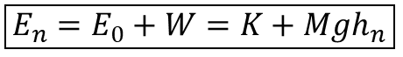
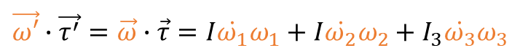
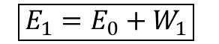
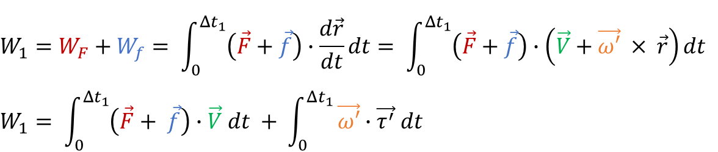
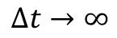
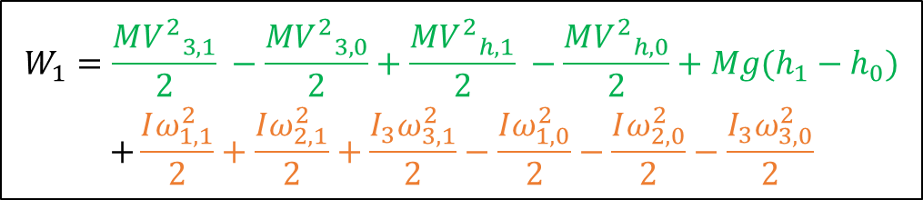

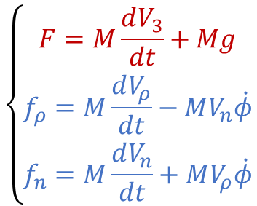
Dinâmica da colisão do cilindro: Energia dissipada
1ª colisão
$$W_{1}=W_{F}+W_{f}= \int_{0}^{Δt_{1}}{\left(\vec{F}+\vec{f}\right)∙\frac{d\vec{r}}{dt}dt}= \int_{0}^{Δt_{1}}{\left(\vec{F}+\vec{f}\right)∙\left(\vec{V}+\vec{ω′} × \vec{r}\right)dt}$$
$$W_{1}= \int_{0}^{Δt_{1}}{\left(\vec{F}+ \vec{f}\right)∙\vec{V} dt} + \int_{0}^{Δt_{1}}{\vec{ω′}∙\vec{τ^{′}} dt}$$
$$\begin{aligned}W_{1}=\frac{M{V^{2}}_{3,1}}{2} −\frac{{{MV}^{2}}_{3,0}}{2}+\frac{M{V^{2}}_{h,1}}{2} −\frac{M{V^{2}}_{h,0}}{2}+Mg(h_{1}−h_{0}) \\ +\frac{Iω_{1,1}^{2}}{2}+\frac{Iω_{2,1}^{2}}{2}+\frac{I_{3}ω_{3,1}^{2}}{2}−\frac{Iω_{1,0}^{2}}{2}−\frac{Iω_{2,0}^{2}}{2}−\frac{I_{3}ω_{3,0}^{2}}{2}\end{aligned}$$
(1) 2ª Lei de Newton
(2) Simetria rotacional + Equações de Euler
$$\left\{\begin{aligned}F=M\frac{dV_{3}}{dt}+Mg \\ f_{ρ}=M\frac{dV_{ρ}}{dt}−MV_{n}\dot{φ} \\ f_{n}=M\frac{dV_{n}}{dt}+MV_{ρ}\dot{φ}\end{aligned}\right.$$
$$\vec{ω′}∙\vec{τ^{′}}=\vec{ω}∙\vec{τ}=I\dot{ω_{1}}ω_{1}+I\dot{ω_{2}}ω_{2}+I_{3}\dot{ω_{3}}ω_{3}$$
$$\boxed{E_{1}=E_{0}+W_{1}}$$
n colisões
$${W= W}_{1}+W_{2}+W_{3}+…+W_{n}$$
$$\boxed{E_{n}=E_{0}+W=K+Mgh_{n}}$$
$$Δt→∞$$
dissipação
$$\boxed{E=Mgh_{n}}$$

Slide 11
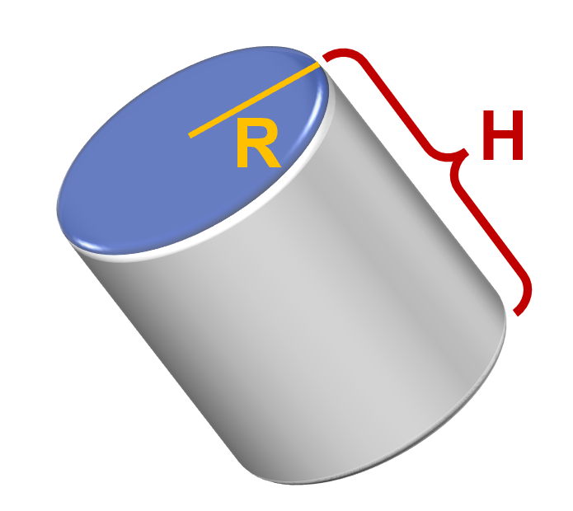
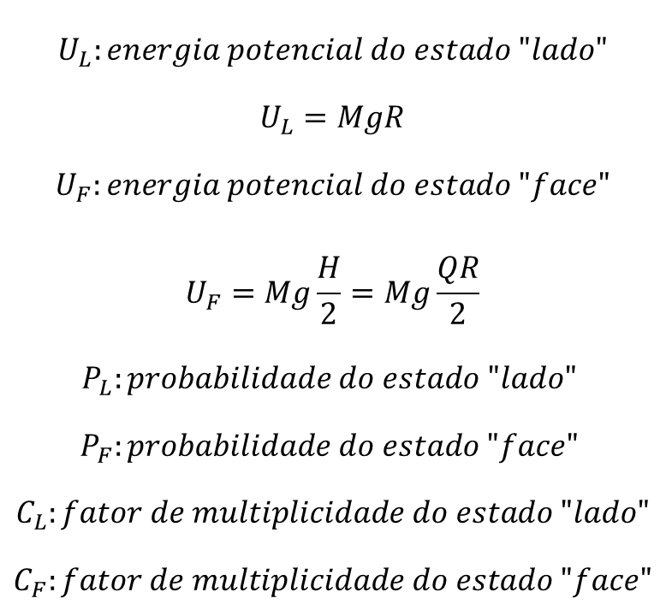

Definições
$$U_{L}:energia potencial do estado "lado"$$
$$U_{L}=MgR$$
$$U_{F}:energia potencial do estado "face"$$
$$U_{F}=Mg\frac{H}{2}=Mg\frac{QR}{2}$$
$$P_{L}:probabilidade do estado "lado"$$
$$P_{F}:probabilidade do estado "face"$$
$$C_{L}:fator de multiplicidade do estado "lado"$$
$$C_{F}:fator de multiplicidade do estado "face"$$
H
$$Q= \frac{H}{R}$$
R

Slide 12
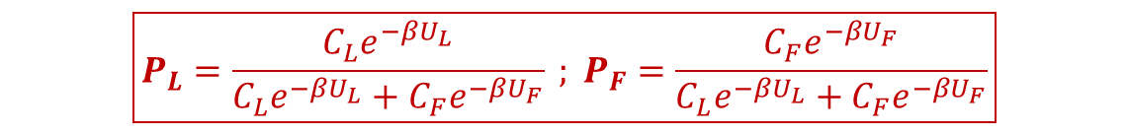
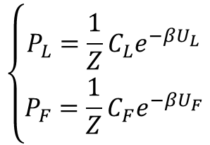
Arranjo canônico para sistema de dois níveis
$$\left\{\begin{aligned}P_{L}=\frac{1}{Z}C_{L}e^{−βU_{L}} \\ P_{F}=\frac{1}{Z}C_{F}e^{−βU_{F}}\end{aligned}\right.$$
Distribuição de
Boltzmann
Normalização das
probabilidades
$$P_{L}+P_{F}=1⇒Z=C_{L}e^{−βU_{L}}+C_{F}e^{−βU_{F}}$$
$$\boxed{P_{L}=\frac{C_{L}e^{−βU_{L}}}{C_{L}e^{−βU_{L}}+C_{F}e^{−βU_{F}}} ; P_{F}=\frac{C_{F}e^{−βU_{F}}}{C_{L}e^{−βU_{L}}+C_{F}e^{−βU_{F}}}}$$
Notes:
Meta: determinar a probabilidade de cada estado ($P_{L} {\text{e} P}_{F}$)
Apêndice 1

Slide 13


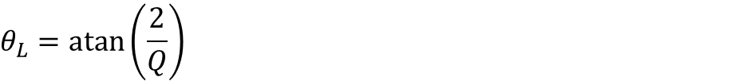

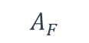
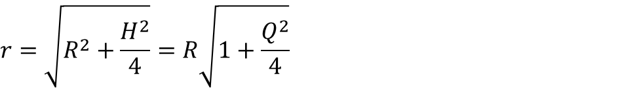

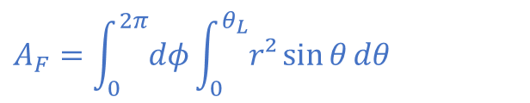

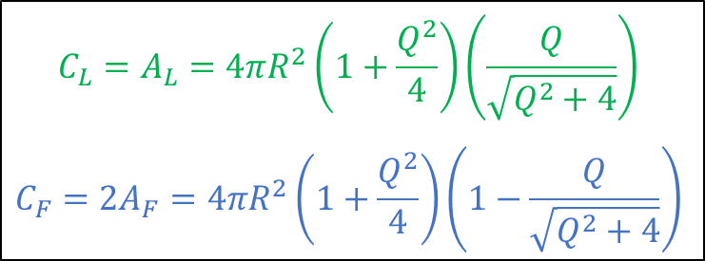


Fatores de multiplicidade
$$r=\sqrt{R^{2}+\frac{H^{2}}{4}}=R\sqrt{1+\frac{Q^{2}}{4}}$$
Esfera circunscrita
$$z$$
$$θ_{L}=\operatorname{atan}\left(\frac{2}{Q}\right)$$
$$A_{F}$$
$$A_{F}=\int_{0}^{2π}{dφ}\int_{0}^{θ_{L}}{r²\sin{θ}dθ}$$
$$R$$
$$\frac{H}{2}$$
$$θ_{L}$$
$$A_{L}=4πr^{2}−2A_{F}$$
$$\sqrt{R^{2}+\frac{H^{2}}{4}}$$
$$A_{L}$$
$$C_{L}=A_{L}=4πR^{2}\left(1+\frac{Q^{2}}{4}\right)\left(\frac{Q}{\sqrt{Q^{2}+4}}\right)$$
$$C_{F}=2A_{F}=4πR^{2}\left(1+\frac{Q^{2}}{4}\right)\left(1−\frac{Q}{\sqrt{Q^{2}+4}}\right)$$
N
$$A_{F}$$
N

Slide 14
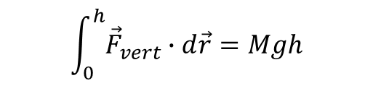
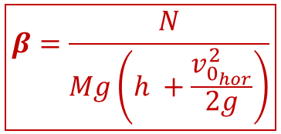
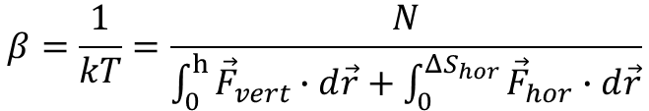
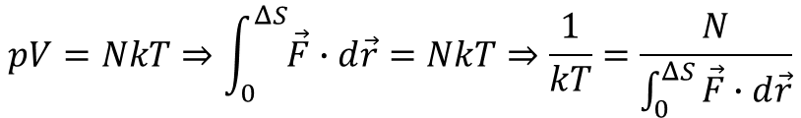
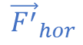

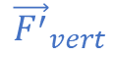

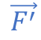

Estimando β
$$pV=NkT⇒\int_{0}^{ΔS}{\vec{F}∙d\vec{r}}=NkT⇒\frac{1}{kT}=\frac{N}{\int_{0}^{ΔS}{\vec{F}∙d\vec{r}}}$$
$$\vec{F^{′}}$$
$$β=\frac{1}{kT}=\frac{N}{\int_{0}^{h}{{\vec{F}}_{vert}∙d\vec{r}}+\int_{0}^{ΔS_{hor}}{{\vec{F}}_{hor}∙d\vec{r}}}$$
Analogamente:
T.E.C. + Conservação de energia
$${\vec{F}}_{vert}$$
$$\int_{0}^{h}{{\vec{F}}_{vert}∙d\vec{r}}=Mgh$$
$$\int_{0}^{ΔS_{hor}}{{\vec{F}}_{hor}∙d\vec{r}}=\frac{Mv_{0_{hor}}^{2}}{2}$$
$${\vec{F^{′}}}_{hor}$$
$${\vec{F}}_{hor}$$
$$\boxed{β=\frac{N}{Mg\left(h +\frac{v_{0_{hor}}^{2}}{2g}\right)}}$$
$${\vec{F^{′}}}_{vert}$$

Slide 16
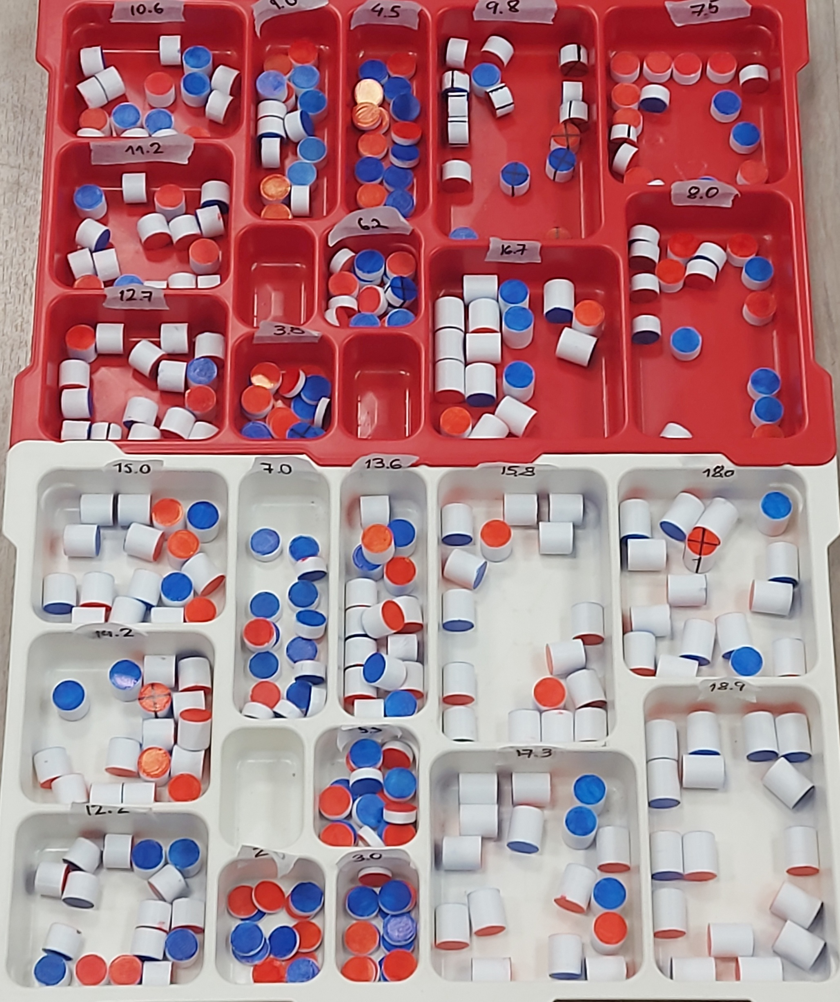
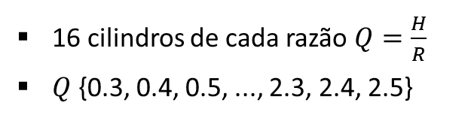
368 cilindros utilizados
16 cilindros de cada razão $Q=\frac{H}{R}$
$Q$ {0.3, 0.4, 0.5, ..., 2.3, 2.4, 2.5}
3200 lançamentos por razão
4800 lançamentos por hora

Slide 17
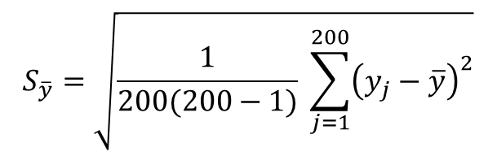
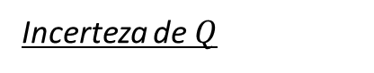
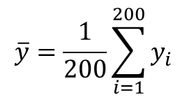
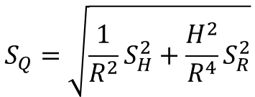

Dados obtidos e cálculo das incertezas
Resultados
Razões extremas sempre apresentam probabilidades próximas aos limites, como esperado;
Razões intermediárias são mais afetadas por variações de $β$;
Erros no reconhecimento podem influenciar sistematicamente nos resultados;
Resultados, no geral, condizem com a expectativa teórica.
Incerteza da média
Incerteza de $Q$
$$\overline{y}=\frac{1}{200}\sum_{i=1}^{200}{y_{i}}$$
$$S_{Q}^{2}={\left(\frac{∂Q}{∂H}\right)}^{2}S_{H}^{2}+{\left(\frac{∂Q}{∂R}\right)}^{2}S_{R}^{2}$$
$$S_{\overline{y}}=\sqrt{\frac{1}{200(200−1)} \sum_{j=1}^{200}{{\left(y_{j}−\overline{y}\right)}^{2}}}$$
$$S_{Q}=\sqrt{\frac{1}{R^{2}}S_{H}^{2}+\frac{H^{2}}{R^{4}}S_{R}^{2}}$$

Slide 18



$$P_{L}$$
$$Q=H/R$$

Slide 19


$$P_{L}$$
Fit experimental $\left(β=\frac{463±21}{Mg}\right)$
$$Q=H/R$$

Slide 20


Análise de resíduos
$$Q=H/R$$
Probabilidades maiores do que o esperado em razões intermediárias
Barras de incerteza maiores nos pontos mais distantes da curva
Estado “lado” pode estar apoiado a outros cilindros ou paredes da caixa

Slide 22



$$P_{L}$$
Curva teórica $\left(β=\frac{493±49}{Mg}\right)$
Fit experimental $\left(β=\frac{463±21}{Mg}\right)$
$$Q=H/R$$

Slide 23




$$P_{L}=1/3$$
$$P_{L}$$
$$Q=(1,400±0,017)$$
Fit experimental $\left(β=\frac{463±21}{Mg}\right)$
$$Q=H/R$$
23

Slide 24

Tendenciosidade dos resultados: lançamento horizontal
Nova estimativa de $β$
$$β=\frac{1}{kT}=\frac{N}{\int_{0}^{h}{{\vec{F}}_{vert}∙d\vec{r}}+\int_{0}^{ΔS_{hor}}{{\vec{F}}_{hor}∙d\vec{r}+W_{1}}}$$
No lançamento
Ao entrar em contato com o “reservatório térmico” (colisão com o chão)
$$W_{1}=\int_{0}^{Δt_{1}}{\left(\vec{F}+\vec{f}\right)∙\left(\vec{V}+\vec{ω′} × \vec{r}\right)dt}$$
$Aumenta, em módulo, com colisões mais próximas a 90°$
Velocidade horizontal padronizada
$$β=\frac{1}{kT}=\frac{N}{\int_{0}^{h}{{\vec{F}}_{vert}∙d\vec{r}}+K+W_{1}}=\frac{N}{Mgh+K+W_{1}}$$

Slide 25





Tendenciosidade dos resultados: lançamento horizontal
Análise da nova estimativa de $β$
$$Na máquina:K+W_{hor_{1} } ≪ No lançamento horizontal:K+W_{hor_{2}}$$
$$β_{0} =\frac{N}{Mgh_{0}+K_{0}+W_{1_{0}}}$$
$$β=\frac{N}{Mgh+K+W_{1}}$$
$$>$$
Aumento de $P_{L}$ em razões intermediárias
Aumento de $Mgh⇒$ Aumento de $W_{1}$ em módulo
Pouco atrito $⇒$ $W_{1}$ aumentará pouco em módulo
$⇒$ Denominador aumenta
$⇒$Aumento de $P_{L}$
Muito atrito $⇒W_{1}$ aumentará muito em módulo
$⇒$ Compensa ou supera o aumento de $Mgh$ até um $h_{max}$
$⇒$Diminuição de $P_{L}$ até dissipação máxima de K

Slide 26


Lançamento horizontal
Padronização da velocidade

Slide 27


Sequência de colisões e rotações
Rolamento

Slide 28






Cilindro de PLA (máquina)
$$Q=1,3$$
$$P_{L}\left(máq.\right)=0,26±0,019$$
$$P_{L}$$
$$Q=0,5$$
$$P_{L}\left(máq.\right)=0,023±0,028$$
$$h(m)$$

Slide 29



Cilindro de PLA (máquina)
$$Q=1,3$$
$$P_{L}\left(máq.\right)=0,26±0,019$$
$$\overline{P}=0,49±0,08$$
$$P_{L}$$
$$Q=0,5$$
$$P_{L}\left(máq.\right)=0,023±0,028$$
$$\overline{P}=0,07±0,04$$
$$h(m)$$

Slide 30



Cilindro de PU (poliuretano) – $Q$ = $1,2$
$$h↑ ⇒P_{L}↓$$
$$P_{L}$$
$$h(m)$$

Slide 32


Dado “justo” existe apenas para situações específicas
Na máquina: razão justa próxima a $Q=1,4$
Alterações em $β$ afetam drasticamente os resultados, possibilitando manipulações
Extra:
Com certas adaptações a teoria pode ser aplicada a outros formatos de sólidos
Aplicando essa teoria a dados convencionais, é possível provar que são justos independentemente de alterações em $β$
Mudanças na distribuição de massa poderiam gerar um dado “viciado”

Slide 35






Cálculo dos momentos de inércia
$$I_{1}=I_{2}=I=\int{r² dm}=\int{r^{2} σ dV}=σ\int_{0}^{2π}{\int_{0}^{R}{\int_{−\frac{H}{2}}^{\frac{H}{2}}{\left(z^{2}+y^{2}\right) ρ dz dρ dθ}}}$$
$$\boxed{σ=\frac{M}{πR^{2}H}}$$
$$=σ\int_{0}^{2π}{\int_{0}^{R}{\int_{−\frac{H}{2}}^{\frac{H}{2}}{\left(z^{2}+ρ^{2}\sin^{2}{θ}\right) ρ dz dρ dθ}}}=σ\int_{0}^{2π}{\int_{0}^{R}{\left(\frac{\left(\frac{H^{3}}{4}\right)ρ}{3}+Hρ^{3}\sin^{2}{θ}\right) dρ dθ}}$$
$$=σ\int_{0}^{2π}{\left(\frac{H^{3}R²}{24}+\frac{HR^{4}\sin^{2}{θ}}{4}\right) dθ}=σ\left(\frac{πH^{3}R^{2}}{12}+\frac{πHR^{4}}{4}\right)=\frac{M}{πR^{2}H}\left(\frac{πH^{3}R^{2}}{12}+\frac{πHR^{4}}{4}\right)$$
$$\boxed{I=\frac{MH^{2}}{12}+\frac{MR^{2}}{4}}$$
$$I_{3}=\int{r² dm}=\int{r^{2} σ dV}=σ\int_{0}^{R}{ρ³ dρ}\int_{−\frac{H}{2}}^{\frac{H}{2}}{dz}\int_{0}^{2π}{dθ}=σ\frac{R^{4}}{4}2πH=\frac{MR^{4}2πH}{4πR^{2}H}$$
$$\boxed{I_{3}=\frac{MR^{2}}{2}}$$

Slide 36



Reescrevendo a energia mecânica com momentos canonicamente conjugados
$$L=\frac{MV^{2}}{2}+\frac{Iω_{1}^{2}}{2}+\frac{Iω_{2}^{2}}{2}+\frac{I_{3}ω_{3}^{2}}{2}−Mgh$$
Lagrangeana
$$\left\{\begin{aligned}p_{φ}=\frac{∂L}{∂\dot{φ}}=\left(I\sin^{2}{θ+I_{3}\cos^{2}{θ}}\right)\dot{φ}+I_{3}\cos{θ}\dot{ψ} \\ p_{ψ}=\frac{∂L}{∂\dot{ψ}}=I_{3}\left(\dot{φ}\cos{θ}+\dot{ψ}\right)=I_{3}ω_{3}\end{aligned}\right.$$
Momentos canonicamente
conjugados
(constantes do movimento livre)
$$\boxed{E=\frac{MV^{2}}{2}+\frac{I\dot{θ²}}{2}+\frac{{\left(p_{φ} −p_{ψ}\cos{θ}\right)}^{2}}{2I\sin{²θ}}+\frac{p_{ψ}²}{2I_{3}}+Mgh}$$
Energia mecânica

Slide 37


Cálculo da energia dissipada na primeira colisão
$$W_{1}= \int_{0}^{Δt_{1}}{\left(\vec{F}+ \vec{f}\right)∙\vec{V} dt} + \int_{0}^{Δt_{1}}{\vec{ω′}∙\vec{τ^{′}} dt}$$
(1)
(2)
(1)
$$\int_{0}^{Δt_{1}}{\left(\vec{F}+ \vec{f}\right)∙\vec{V} dt}=\int_{0}^{Δt_{1}}{\vec{F}∙\vec{V} dt}+\int_{0}^{Δt_{1}}{\vec{f}∙\vec{V} dt}$$
(1.1)
(1.2)
2ª Lei de Newton
$$\frac{d\vec{p}}{dt}= \vec{F}+\vec{f}+M\vec{g}⇒M\frac{d\vec{V}}{dt}=\vec{F}+\vec{f}+M\vec{g}$$
$$M\frac{d}{dt}\left(V_{ρ}\hat{ρ} +V_{n}\hat{n} +V_{3}{\hat{e}}_{3}^{′} \right)=F{\hat{e}}_{3}^{′}+f_{ρ}\hat{ρ}+f_{n}\hat{n}−Mg{\hat{e}}_{3}^{′}$$
$$M\left(\frac{dV_{ρ}}{dt}\hat{ρ}+V_{ρ}\frac{d\hat{ρ}}{dt}+\frac{dV_{n}}{dt}\hat{n}+V_{n}\frac{d\hat{n}}{dt}+\frac{dV_{3}}{dt}{\hat{e}}_{3}^{′}+V_{3}\frac{d{\hat{e}}_{3}^{′}}{dt}\right)=(F−Mg){\hat{e}}_{3}^{′}+f_{ρ}\hat{ρ}+f_{n}\hat{n}$$
0

Slide 38


Cálculo da energia dissipada na primeira colisão
$$M\left(\frac{dV_{ρ}}{dt}\hat{ρ}+V_{ρ}\dot{φ}\hat{n}+\frac{dV_{n}}{dt}\hat{n}+V_{n}\dot{φ}\hat{ρ}+\frac{dV_{3}}{dt}{\hat{e}}_{3}^{′}\right)=\left(F−Mg\right){\hat{e}}_{3}^{′}+f_{ρ}\hat{ρ}+f_{n}\hat{n}$$
$$F=M\frac{dV_{3}}{dt}+Mg$$
$$f_{ρ}=M\frac{dV_{ρ}}{dt}−{MV}_{n}\dot{φ}$$
Substituir em (1.1)
$$f_{n}=M\frac{dV_{n}}{dt}+{MV}_{ρ}\dot{φ}$$
$$\int_{0}^{Δt_{1}}{\vec{F}∙\vec{V} dt}=\int_{0}^{Δt_{1}}{F{\hat{e}}_{3}^{′}∙\left(V_{3}{\hat{e}}_{3}^{′}+V_{ρ}\hat{ρ}+V_{n}\hat{n}\right) dt}=\int_{0}^{Δt_{1}}{F V_{3} dt}$$
(1.1)
$$=\int_{0}^{Δt_{1}}{M\frac{dV_{3}}{dt}V_{3} dt}+\int_{0}^{Δt_{1}}{M g V_{3} dt}=\int_{0}^{Δt_{1}}{M\frac{d}{dt}\left(\frac{V_{3}^{2}}{2}\right) dt}+\int_{0}^{Δt_{1}}{M g\frac{dh}{dt}dt}$$
$$= \boxed{\frac{MV_{3,1}^{2}}{2}−\frac{MV_{3,0}^{2}}{2}+Mg\left(h_{1}−h_{0}\right)}$$

Slide 39



Cálculo da energia dissipada na primeira colisão
$$\int_{0}^{Δt_{1}}{\vec{f}∙\vec{V} dt}=\int_{0}^{Δt_{1}}{\left(f_{ρ}\hat{ρ}+f_{n}\hat{n}\right)\left(V_{3}{\hat{e}}_{3}^{′}+V_{ρ}\hat{ρ}+V_{n}\hat{n}\right) dt}=\int_{0}^{Δt_{1}}{\left(f_{ρ}V_{ρ}+f_{n}V_{n}\right)dt}$$
(1.2)
$$=\int_{0}^{Δt_{1}}{\left(M\frac{dV_{ρ}}{dt}V_{ρ}−MV_{n}V_{ρ}\dot{φ}+M\frac{dV_{n}}{dt}V_{n}+MV_{n}V_{ρ}\dot{φ}\right)dt}= \int_{0}^{Δt_{1}}{\frac{d}{dt}\left(\frac{MV_{ρ}^{2}}{2}\right)+\frac{d}{dt}\left(\frac{MV_{n}^{2}}{2}\right) dt}$$
$$= \frac{MV_{ρ,1}^{2}}{2}−\frac{MV_{ρ,0}^{2}}{2}+\frac{MV_{n,1}^{2}}{2}−\frac{MV_{n,0}^{2}}{2} = \boxed{\frac{MV_{h,1}^{2}}{2}−\frac{MV_{h,0}^{2}}{2}}$$
$$V_{h}^{2}=V_{ρ}^{2}+V_{n}^{2}$$
(2)
$$\int_{0}^{Δt_{1}}{\vec{ω′}∙\vec{τ^{′}} dt}=\int_{0}^{Δt_{1}}{\vec{ω}∙\vec{τ} dt}=\int_{0}^{Δt_{1}}{\left(ω_{1}τ_{1}+ω_{2}τ_{2}+ω_{3}τ_{3}\right)dt}$$
$$\left\{\begin{aligned}ω_{1}τ_{1}=I\dot{ω_{1}}ω_{1}−\left(I−I_{3}\right)ω_{2}ω_{3}ω_{1} \\ ω_{2}τ_{2}=I\dot{ω_{2}}ω_{2}−\left(I_{3}−I\right)ω_{3}ω_{1}ω_{2} \\ ω_{3}τ_{3}=I\dot{ω_{3}}ω_{3}−\left(I−I\right)ω_{1}ω_{2}ω_{3}\end{aligned}\right.$$
Equações de Euler $∗ω_{i}$
+
0

Slide 40

Cálculo da energia dissipada na primeira colisão
$$∴ ω_{1}τ_{1}+ω_{2}τ_{2}+ω_{3}τ_{3}=I\dot{ω_{1}}ω_{1}+I\dot{ω_{2}}ω_{2}+I_{3}\dot{ω_{3}}ω_{3}$$
$$⇒\int_{0}^{Δt_{1}}{\left(ω_{1}τ_{1}+ω_{2}τ_{2}+ω_{3}τ_{3}\right) dt}=\int_{0}^{Δt_{1}}{\left(I\dot{ω_{1}}ω_{1}+I\dot{ω_{2}}ω_{2}+I_{3}\dot{ω_{3}}ω_{3}\right) dt}$$
$$=\boxed{\frac{Iω_{1,1}^{2}}{2}+\frac{Iω_{2,1}^{2}}{2}+\frac{Iω_{3,1}^{2}}{2}−\frac{Iω_{1,1}^{2}}{2}−\frac{Iω_{2,1}^{2}}{2}−\frac{Iω_{3,1}^{2}}{2}}$$
$$W_{1}=\left(1.1\right)+\left(1.2\right)+\left(2\right)=\frac{MV_{3,1}^{2}}{2}−\frac{MV_{3,0}^{2}}{2}+Mg\left(h_{1}−h_{0}\right)+\frac{MV_{h,1}^{2}}{2}−\frac{MV_{h,0}^{2}}{2}$$
$$+\frac{Iω_{1,1}^{2}}{2}+\frac{Iω_{2,1}^{2}}{2}+\frac{Iω_{3,1}^{2}}{2}−\frac{Iω_{1,1}^{2}}{2}−\frac{Iω_{2,1}^{2}}{2}−\frac{Iω_{3,1}^{2}}{2}$$

Slide 41
Cálculo das probabilidades para N cilindros
$$P_{L}=\frac{1}{N}\sum_{n=0}^{N}{(n P_{n})}$$
$$n: quantidade de "lados"$$
$$P_{n}: probabilidade de se obter um estado com n "lados" e \left(N−n\right) "faces"$$
$$P_{n}=\frac{1}{Z}∙\frac{N!}{n!\left(N−n\right)!}∙C_{L}^{n}∙C_{F}^{(N−n)}∙e^{−βE_{n}}$$
$$E_{n}: energia associada a um estado com n "lados" e \left(N−n\right) "faces"$$
$$Z: função de partição$$
$$E_{n}=n∙U_{L}+\left(N−n\right)∙U_{F}$$
$$Z=\sum_{j=0}^{N}{\frac{N!}{j!\left(N−j\right)!}∙C_{L}^{j}∙C_{F}^{\left(N−j\right)}e^{−βE_{j}}}$$

Slide 42





Cálculo das probabilidades para N cilindros
$$P_{L}=\frac{1}{N}\sum_{n=0}^{N}{(n P_{n})}=\frac{1}{Z}\sum_{n=0}^{N}{\frac{n}{N}}∙\frac{N!}{n!\left(N−n\right)!}∙C_{L}^{n}∙C_{F}^{(N−n)}∙e^{−βE_{n}}$$
$$P_{L}=\frac{\sum_{n=0}^{N}{\frac{n}{N}∙\frac{N!}{n!\left(N−n\right)!}∙C_{L}^{n}∙C_{F}^{\left(N−n\right)}∙{{(e}^{−βU_{L}})}^{n}∙{{(e}^{−βU_{F}})}^{N−n}}}{\sum_{j=0}^{N}{\frac{N!}{j!\left(N−j\right)!}∙C_{L}^{j}∙C_{F}^{\left(N−j\right)}∙{\left(e^{−βU_{L}}\right)}^{j}∙{\left(e^{−βU_{F}}\right)}^{N−j}}}$$
$$\boxed{{\left(x+a\right)}^{n}=\sum_{k=0}^{n}{\left({n \atop k}\right)x^{k}a^{n−k}}}$$
$$P_{L}=\frac{\sum_{n=1}^{N}{\frac{\left(N−1\right)!}{\left(n−1\right)!\left(N−n\right)!}∙C_{L}^{n}∙C_{F}^{\left(N−n\right)}∙{{(e}^{−βU_{L}})}^{n}∙{{(e}^{−βU_{F}})}^{N−n}}}{{\left(C_{L}e^{−βU_{L}} +C_{F}e^{−βU_{F}}\right)}^{N}}$$
$$\boxed{n^{′}=n−1}$$
$$P_{L}=\frac{\sum_{n^{′}= 0}^{N−1}{\frac{\left(N−1\right)!}{\left(n^{′}\right)!\left(\left(N−1\right)−n^{′})\right)!}∙C_{L}^{n^{′}+1}∙C_{F}^{\left(N−1−n^{′}\right)}∙{{(e}^{−βU_{L}})}^{n^{′}+1}∙{{(e}^{−βU_{F}})}^{N−1−n^{′}}}}{{\left(C_{L}e^{−βU_{L}} +C_{F}e^{−βU_{F}}\right)}^{N}}$$
$$P_{L}=\frac{C_{L}e^{−βU_{L}}{\left(C_{L}e^{−βU_{L}}+C_{F}e^{−βU_{F}}\right)}^{N−1}}{{\left(C_{L}e^{−βU_{L}} +C_{F}e^{−βU_{F}}\right)}^{N}}⇒\boxed{P_{L}=\frac{C_{L}e^{−βU_{L}}}{C_{L}e^{−βU_{L}} +C_{F}e^{−βU_{F}}}}$$

Slide 43



Áreas da esfera circunscrita
$$A_{F}=\int_{0}^{2π}{dφ}\int_{0}^{θ_{L}}{r²\sin{θ}dθ}=2πr^{2}\left(−cos{θ_{L}}+\cos{0}\right)=2πR^{2}\left(1+\frac{Q^{2}}{4}\right)\left(1−\cos{\operatorname{atan}\left(\frac{2}{Q}\right)}\right)$$
$$\boxed{A_{F}=2πR^{2}\left(1+\frac{Q^{2}}{4}\right)\left(1−\frac{Q}{\sqrt{Q^{2}+4}}\right)}$$
$$\boxed{\cos{(\operatorname{atan}{x})}=\frac{1}{\sqrt{1+x^{2}}}}$$
$$A_{L}=4πr^{2}−2\left(2πr^{2}\left(1−\cos{θ_{L}}\right)\right)=4πr^{2}\cos{θ_{L}}=4πR^{2}\left(1+\frac{Q^{2}}{4}\right)\left(\cos{\operatorname{atan}\left(\frac{2}{Q}\right)}\right)$$
$$\boxed{A_{L}=4πR^{2}\left(1+\frac{Q^{2}}{4}\right)\left(\frac{Q}{\sqrt{Q^{2}+4}}\right)}$$

Slide 44





Estimativa de $β$
$$β=\frac{N}{\int_{0}^{h}{{\vec{F}}_{vert}∙d\vec{r}}+\int_{0}^{ΔS_{hor}}{{\vec{F}}_{hor}∙d\vec{r}}}$$
(1)
(2)
$$\int_{0}^{h}{{\vec{F}}_{vert}∙d\vec{r}}=\frac{Mv_{0_{vert}}^{2}}{2}=Mgh⇒v_{0_{vert}}^{2}=2gh$$
(1)
$$\boxed{β=\frac{N}{Mg\left(h+\frac{ΔS_{hor}^{2}}{16h}\right)}}$$
$$\int_{0}^{ΔS_{hor}}{{\vec{F}}_{hor}∙d\vec{r}}=\frac{Mv_{0_{hor}}^{2}}{2}$$
(2)
$$h=\sqrt{2gh} t−\frac{gt^{2}}{2}⇒t=\frac{\sqrt{2gh}±\sqrt{2gh−\frac{4gh}{2}}}{g}⇒t=\sqrt{\frac{2h}{g}}$$
$$v_{0_{hor}}^{2}=\frac{ΔS_{hor}^{2}}{4t^{2}}=\frac{g}{8h}∙ΔS_{hor}^{2}⇒\int_{0}^{ΔS_{hor}}{{\vec{F}}_{hor}∙d\vec{r}}=\frac{MgΔS_{hor}^{2}}{16h}$$

Slide 45


Incerteza de $Q$
$$S_{Q}^{2}={\left(\frac{∂Q}{∂H}\right)}^{2}S_{H}^{2}+{\left(\frac{∂Q}{∂R}\right)}^{2}S_{R}^{2}=\frac{1}{R^{2}}S_{H}^{2}+\frac{H^{2}}{R^{4}}S_{R}^{2}⇒S_{Q}=\sqrt{\frac{1}{R^{2}}S²+\frac{H^{2}}{R^{4}}S²}=\frac{S}{R}\sqrt{1+Q^{2}}$$
$$\boxed{S_{H}=S_{R}=S}$$

Slide 46






Aplicação a um dado cúbico
$$P_{F_{1}}=\frac{1}{Z}C_{F_{1}}e^{−βU_{F_{1}}}$$
$$P_{F_{2}}=\frac{1}{Z}C_{F_{2}}e^{−βU_{F_{2}}}$$
$$⋮$$
$$P_{F_{6}}=\frac{1}{Z}C_{F_{6}}e^{−βU_{F_{6}}}$$
$$U_{F_{1}}=U_{F_{2}}=…=U_{F_{6}}=U_{F}$$
$$Z=6∙C_{F}e^{−βU_{F}}$$
$$C_{F_{1}}=C_{F_{2}}=…=C_{F_{6}}=C_{F}$$
$$P_{F_{n}}=\frac{C_{F}e^{−βU_{F}}}{6∙C_{F}e^{−βU_{F}}}=\frac{1}{6}$$
$$\boxed{P_{F}=\frac{1}{6}}$$

